Slide 1
Природа и друштво
3. разред
Моја општина
- понављање-

Slide 2
Хајде да поновимо!
Насеља су мјеста у којима људи живе и раде.
Мања насеља су села, а већа насеља су градови.
Више насеља чине општину.

Slide 3
Како се зове општина у којој живиш?
Истражи како или по коме/чему је добила име.
У близини које ријеке је смјештена?
У близини које планине је смјештена?
Како се зове главна улица у твојој општини?
По чему је твоја општина посебно позната?

Slide 4
Радови ученика!

Slide 5
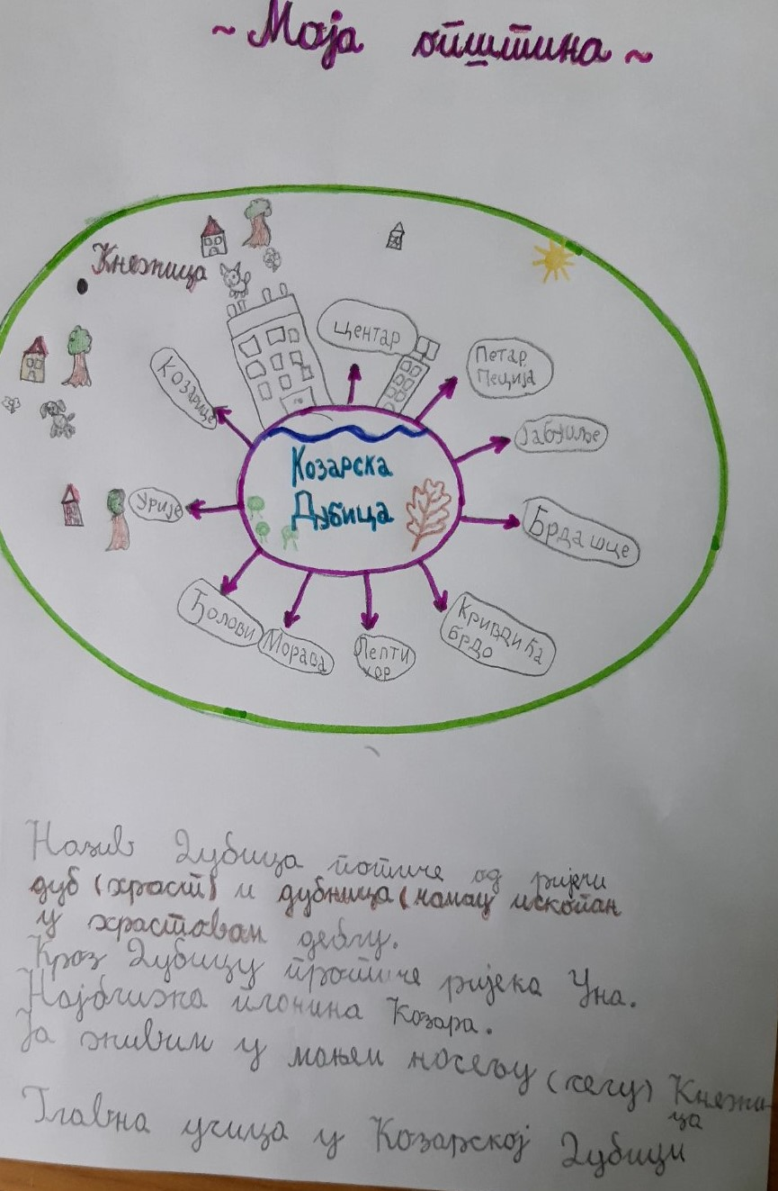

Slide 6
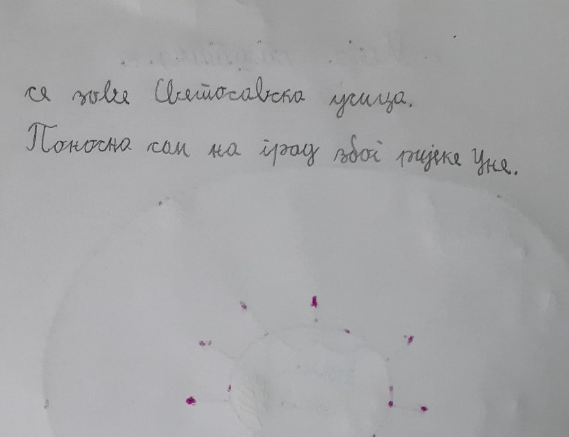

Slide 7
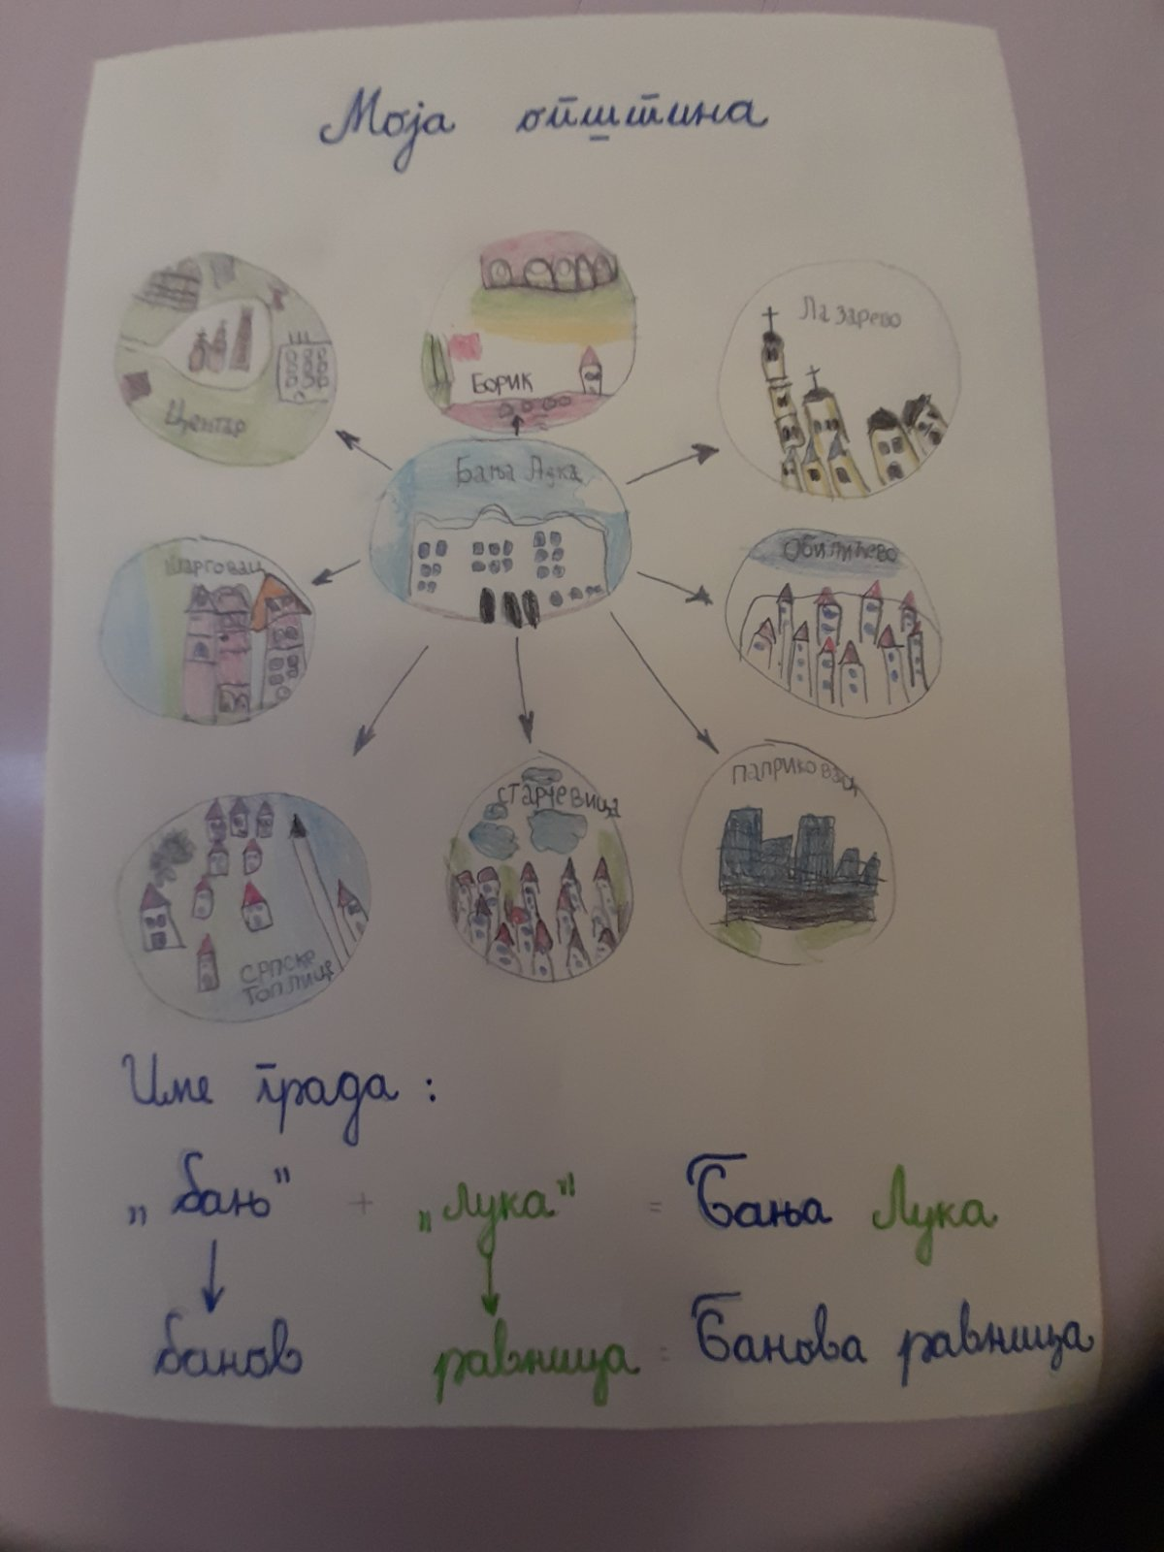

Slide 8
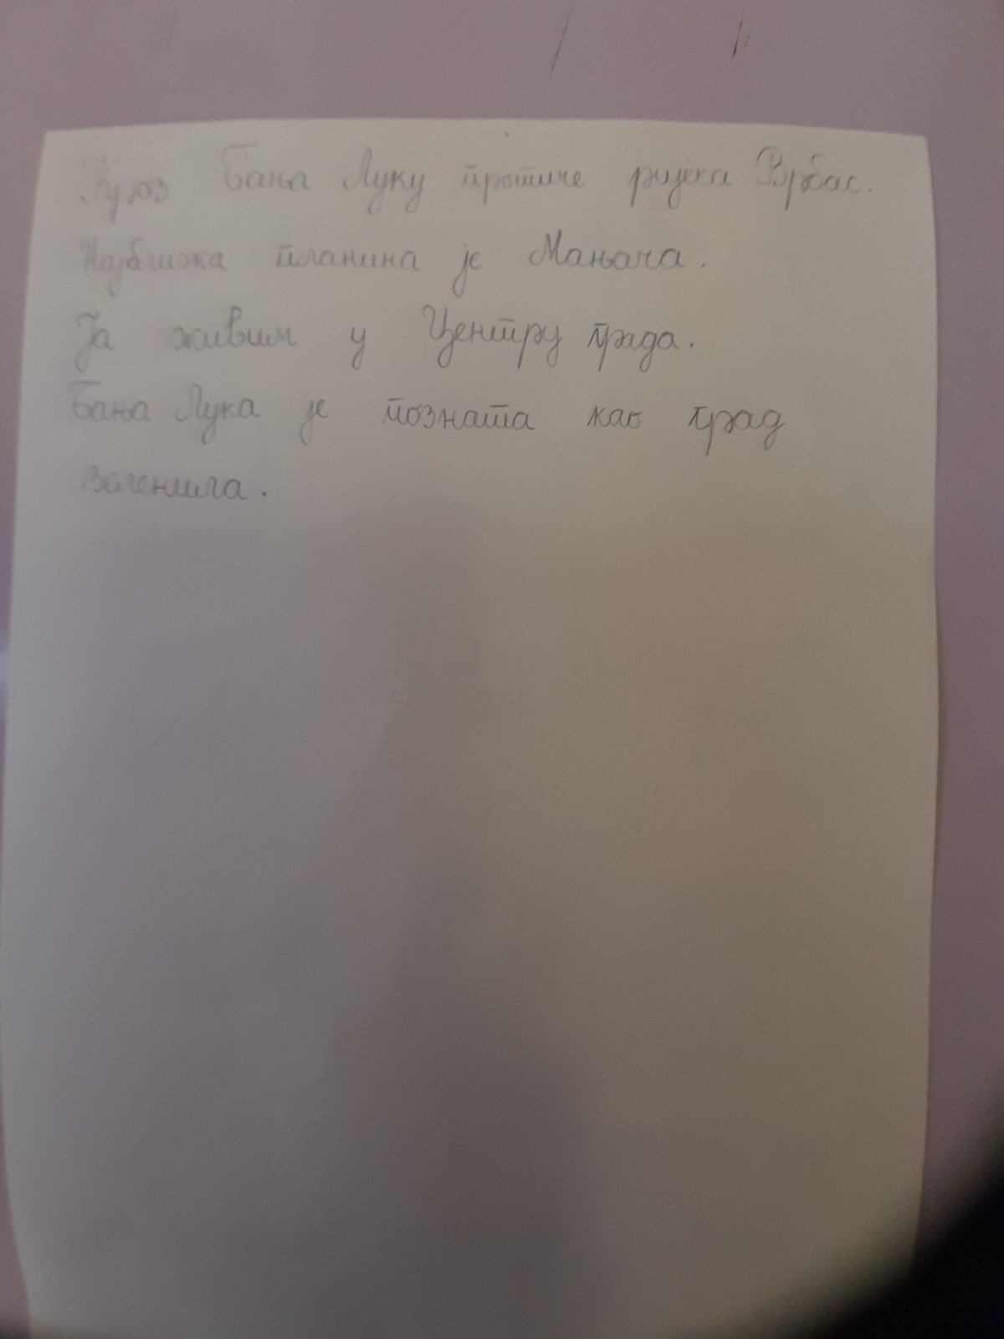

Slide 9
За ученике који желе сазнати више
Прикупи фотографије или разгледнице свога града или мјеста и направи албум.

